Slide 1
Фармаконадзор, фальсификация лекарственных средств и биосимиляры: настоящее и будущее
Кузденбаева
Раиса Салмаганбетовна
Академик НАН РК
Лауреат государственной премии РК
Начальник Управления фармакологической экспертизы «НЦЭЛС» МЗ РК

Slide 2
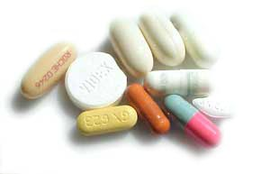
Фармаконадзор – это научно-практическая деятельность, связанная с выявлением, оценкой, анализом и профилактикой нежелательных явлений при применении лекарственных средств

Slide 3
К истории фармаконадзора
В 60-е годы прошлого столетия разыгралась так называемая «талидомидная катастрофа», когда в мире были зафиксированы массовые случаи рождения детей с уродствами вследствие применения женщинами во время беременности препарата - талидомид –широко разрекламированного в странах Запада в качестве седативного средства. Половина этих детей не дожили до года.

Slide 4
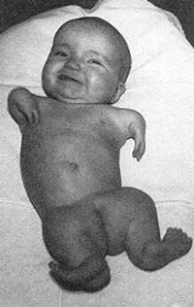
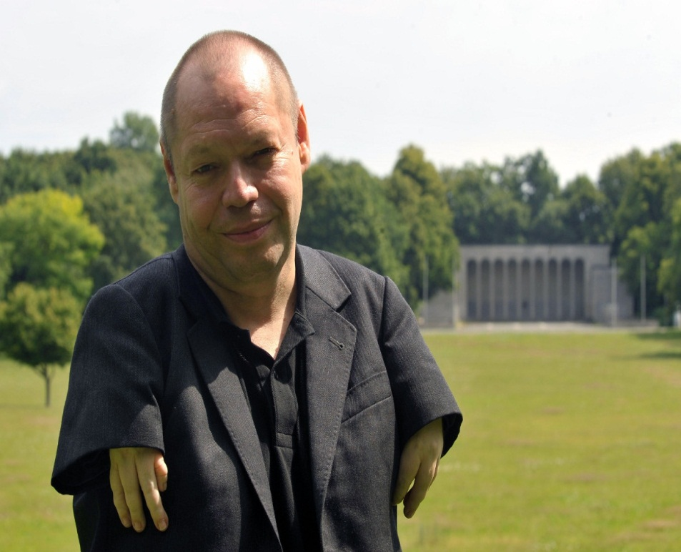
Через 50 лет

Slide 5

Бронзовая скульптура посвящена детям, появившимся на свет с изуродованными конечностями. Председатель правления Chemie Grünenthal Харальд Шток впервые за полвека молчания произнёс
слова соболезнования и сочувствия покалеченным препаратом детям.

Slide 6
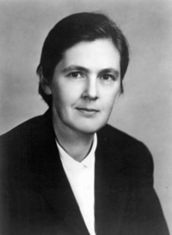
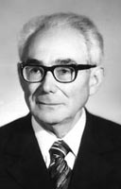
Фрэнсис Олдхэм Келси
1914 – 2013гг. (99 лет)
Машковский Михаил Давыдович
1908-2002гг. (94 года)
«Они предотвратили рождение сотен, а может быть и тысяч безруких и безногих детей»

Slide 7
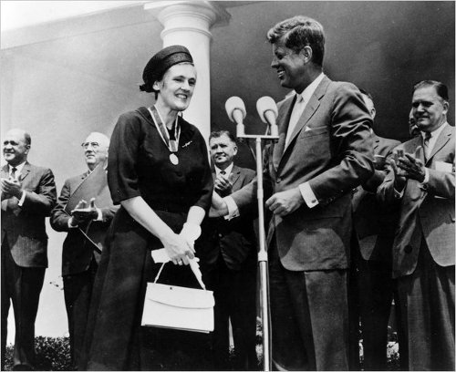
Фрэнсис Олдхэм Келси и Джон Кэннеди
1962: Фрэнсис Олдхэм Келси получает награду от Президента

Slide 8
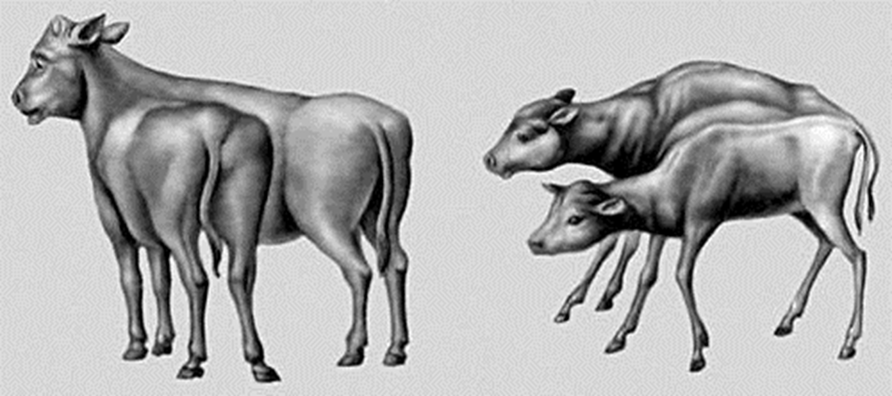
После талидомидной трагедии ввели обязательное изучение в эксперименте на животных тератогенность всех вновь рекомендуемых лекарственных средств.

Slide 9

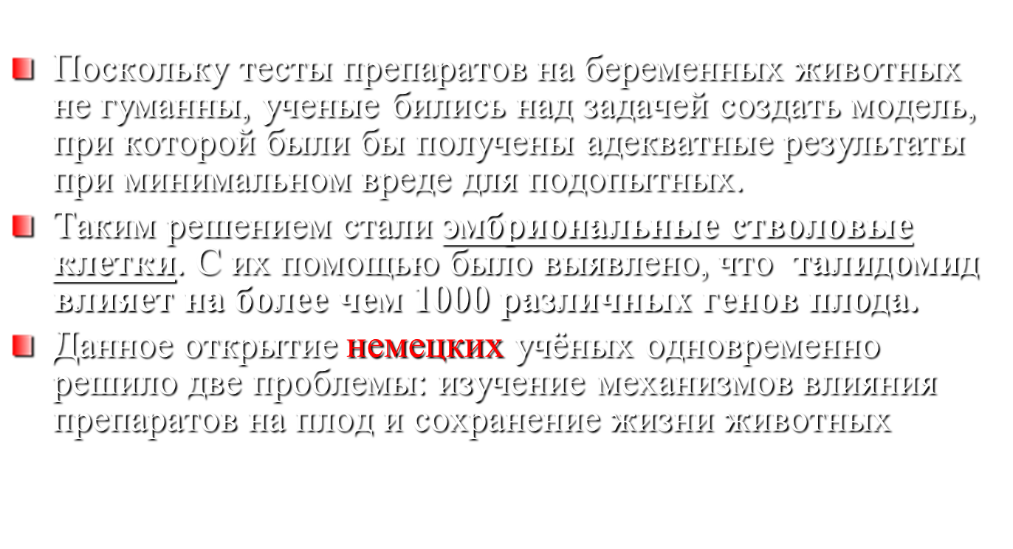

Slide 10
Необходимость этого диктуется тем, что по ДАННЫМ ЛИТЕРАТУРЫ 78% беременных женщин принимают те или иные лекарственные средства.
            Следует отметить, что Система фармаконадзора возникла также сразу после талидомидной катастрофы (талидомидной эмбриопатии)

Slide 11

В это же время Всемирная организация здравоохранения инициировала международную программу по безопасности лекарств, а в 1967 году была принята резолюция Всемирной Ассамблеи Здравоохранения, положившей начало международной системе
мониторинга безопасности
лекарств

Slide 12
Сегодня Фармаконадзор (ФН) – это государственная система сбора и научной оценки информации о побочных реакциях на лекарственные средства при их медицинском применении с целью принятия соответствующих регуляторных мер по их предупреждению.

Slide 13
Фармаконадзор должен осуществляться во все периоды жизненного цикла лекарства – от разработки молекулы, доклинических и клинических исследований (предрегистрационный период) и главное в период после регистрации

Slide 14

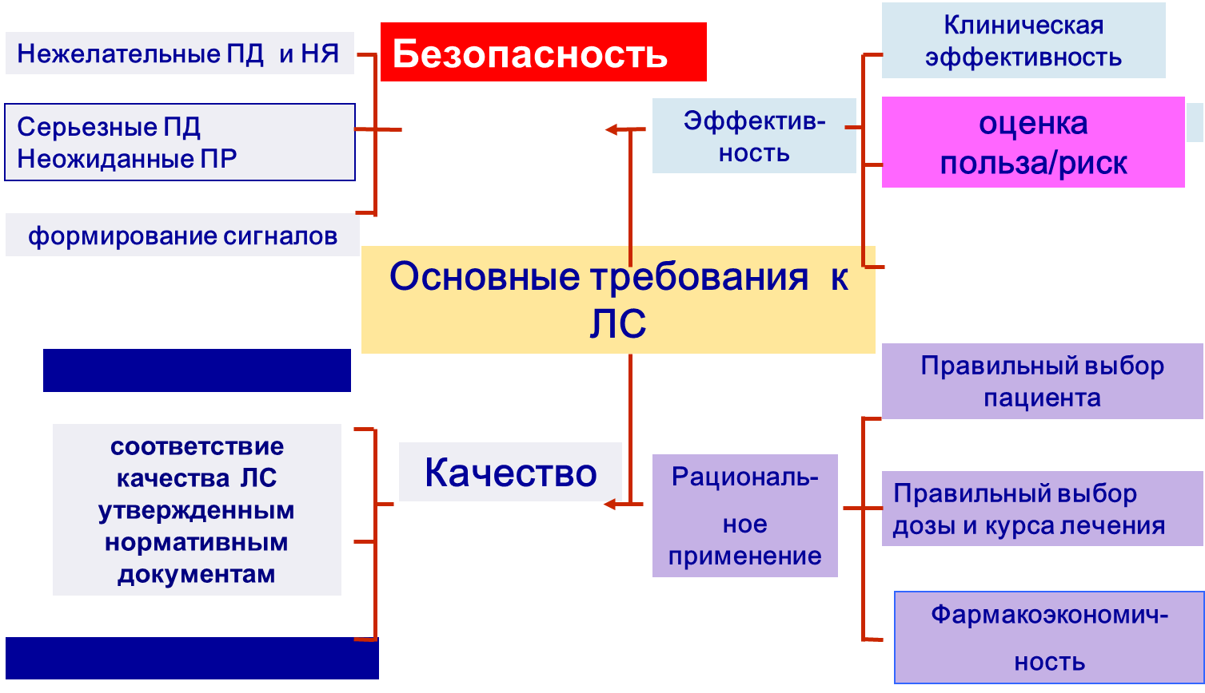

Slide 15
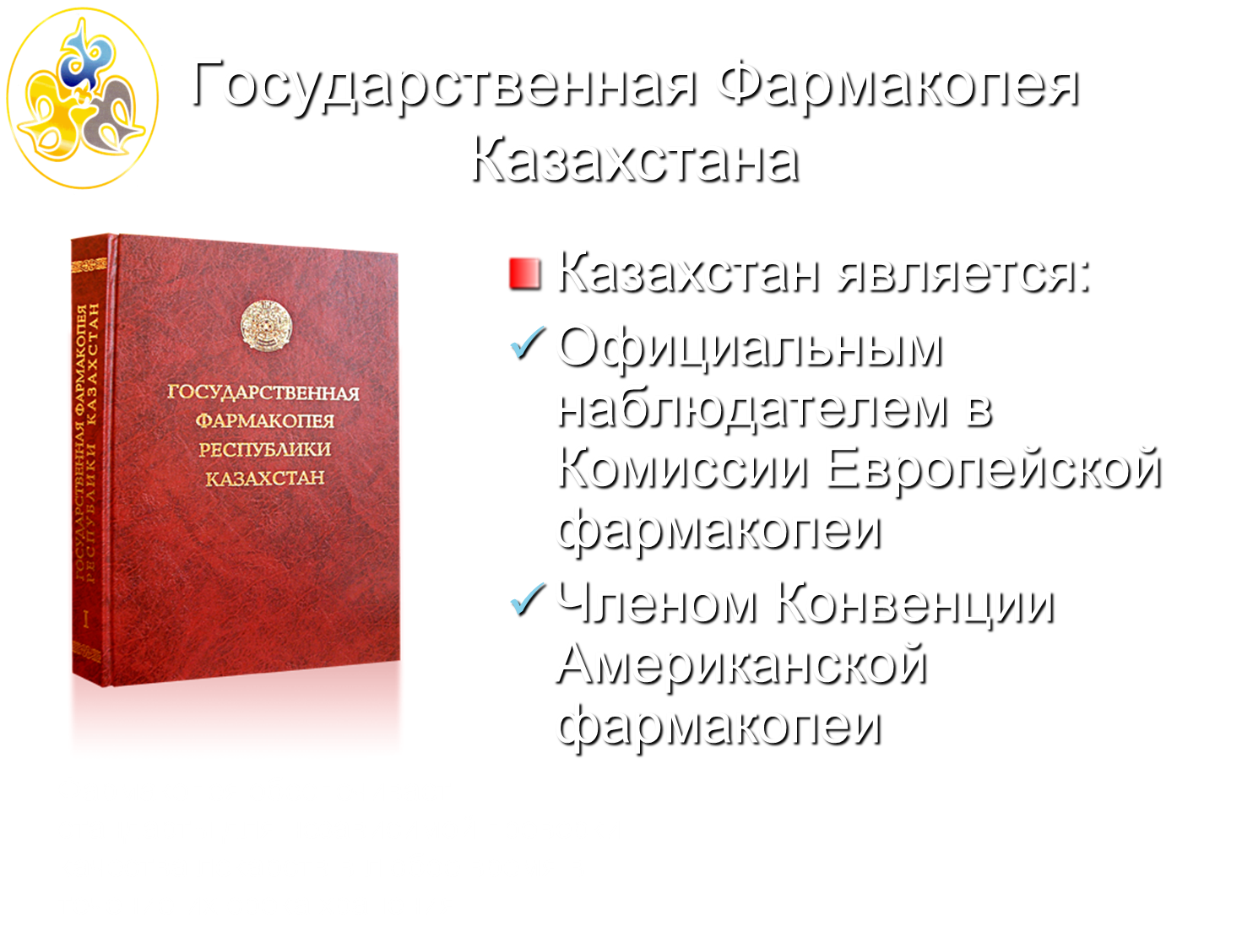

Slide 16
Договор о сотрудничестве в области гармонизации Государственной фармакопеи Республики Казахстан с Британской фармакопеей
Заключен между Агентством по регулированию лекарственных средств Великобритании и Министерством здравоохранения Республики Казахстан в лице РГП «Национальный центр экспертизы лекарственных средств, изделий медицинского назначения и медицинской техники» 08 апреля 2014 года в Лондоне

Slide 17
Надлежащая производственная практика
Надлежащие практики (GXP) в обеспечении качества и безопасности ЛС
GXP
Надлежащая регуляторная практика
Надлежащая фармацевтическая практика
Надлежащая лабораторная практика
GRP
GPP
GLP
Надлежащая дистрибьюторская практика
Надлежащая клиническая практика
GDP
ISO
GСP
GVP
GMP
Надлежащая практика фармаконадзора
Надлежащая производственная практика
Обеспечение качества и безопасности лекарственных средств

Slide 18
В Казахстане в настоящее время происходит гармонизация законодательства с надлежащими практиками фармацевти-ческого рынка (документы группы GxP) других стран в общем и, в частности, с Правилами организации производства и контроля качества ЛС (GMP)

Slide 19
Стандарты GMP являются краеугольным камнем для всего фармацевтического рынка. Соблюдение принципов GMP на фармацевтическом производстве является гарантом качества и безопасности применения лекарственных препаратов.
Недостатком внедрения принципов группы GхP в Казахстане является отсутствие системности. В стране не разработаны надлежащим образом принципы GLP, GCP и других практик, что не позволяет надежно обеспечить безопасность пациентов при медицинском применении лекарственных средств.

Slide 20
Европейская система фармаконадзора - это мощный отлаженный механизм. Благодаря открытости и доступности информации о деятельности европейских организаций по фармаконадзору имеется возможность использовать их опыт.
В настоящее время цели и задачи ФН значительно расширились и рассматривается множество вопросов, направленных на повышение эффективности мониторинга безопасности лекарственных средств при их медицинском применении.

Slide 21


Для обеспечения безопасной и эффективной фармакотерапии большую роль играет Система фармакологического надзора, которая предусматривает возможность раннего выявления риска, связанного с приемом лекарственных средств, предупреждение побочных реакций, содействия специалистам здравоохранения и пациентам в проведении оптимальной оценки соотношения польза/риск.
Риск
Риск
Польза
Польза

Slide 22
Об этом свидетельствуют и изменения в законодательстве ФН Евросоюза. В соответствии с Директивами ЕС 2010/84/ЕС (дата утверждения от 2 июля 2012г) и Постановлением Еврокомиссии №520/2012 (дата вступления в силу 10 июля 2012г) в рамках фармаконадзора предусмотрено создание нового органа – Комитета по оценке рисков и впервые внедряется Надлежащая практика Фармаконадзора (GVP – Good Pharmacovigilance practice).

Slide 23
Принципиальным изменением в системе фармаконадзора ЕС является создание нового научного комитета в составе ЕАЛС (Европейское Агентство по ЛС) – Комитет по оценке рисков в фармаконадзоре (Pharmacovigilance Risk Assessment Committee), который получает всю полноту ответственности и экспертного доверия по вопросам планирования фармаконадзора и оценки данных, получаемых в результате его проведения

Slide 24
Определение Надлежащей практики фармаконадзора (GVP) для Европейского Союза
Надлежащая практика фармаконадзора (GVP) для Европейского Союза- набор руководящих принципов для осуществления фармаконадзора в ЕС, составленный на основе статьи 108 Директивы 2001/83/ЕС Европейского агентства по лекарственным средствам (ЕМА) в сотрудничестве с компетентными органами государств-членов и заинтересованных сторон, и применяемый держателями регистрационных удостоверений в ЕС, Агентствами и компетентными органами государств – членов.

Slide 25
Перечень руководящих принципов Надлежащей практики фармаконадзора (GVP)
Модуль I. Системы фармакологического надзора и
системы обеспечения их качества
Модуль II. Мастер-файл системы фармаконадзора
Модуль III. Инспекции фармаконадзора
Модуль IV. Аудит в сфере фармаконадзора
Модуль V. Система управления рисками
Модуль VI. Управление и отчетность в отношении
побочных реакций на лекарственные препараты

Slide 26
Модуль VII. Периодический отчёт по безопасности ЛС
Модуль VIII. Постлицензионные исследования безопасности
Модуль IX. Управление сигналами
Модуль X. Дополнительный мониторинг
Модуль XV. Коммуницирование информации о безопасности
Модуль XVI. Минимизация рисков: выбор инструментов и индикаторы эффективности

Slide 27

Таким образом, осуществление фармакологического надзора за ПД ЛС является одним из главных направлений государственной политики в сфере лекарственного обращения.
Для осуществления этой политики в Казахстане имеется соответствующее правовое и организационное обеспечение.
27

Slide 28
Кодекс РК «О здоровье народа и системе здравоохранения» 18.09.2009 г. статья 85, «Мониторинг побочных действий ЛС»
Мониторинг побочных действий ЛС проводится в медицинских и фармацевтических организациях.
Субъекты здравоохранения ОБЯЗАНЫ письменно информировать уполномоченный орган о всех побочных действиях ЛС.

Slide 29
Приказ МЗ РК №647 от 03.11.2010 г.
1. Национальный центр экспертизы лекарственных средств, изделий мед. назначения и мед. техники МЗ РК - уполномоченная организация по проведению систематизации, анализа и осуществления научной оценки, поступающих сообщений о ПР ЛС.
2. В состав РГП «НЦЭЛС» входит Управление доклинических и клинических исследований и мониторинга побочного действия лекарственных средств.
29

Slide 30
Сотрудничество с центром ВОЗ по Международной программе мониторинга ПД ЛС
Республика Казахстан 16 июля 2008 года признана 85-ой полноправной страной-участницей Международной программы ВОЗ по мониторингу лекарственных средств (г. Уппсала, Швеция, http://www.who-umc.org).

Slide 31
Способы получения сообщений
Спонтанные сообщения
Клинические испытания
Активный мониторинг стационаров
Рецептурный мониторинг
Сравнительное изучение
Когортный мониторинг клинических явлений
( WHO – Семинар «Контроль безопасности лекарств) - ВОЗ

Slide 32




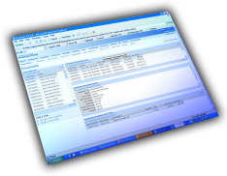

















Система информирования о побочных действиях лекарственных средств
Предоставление
информации
Сбор информации
Анализ информации и принятие решений
Аккумулирование информации
Распространение информации
НЦЭЛС
Фармакологический центр
Отдел фармаконадзора
Медицинские работники
Интернет-сайт
Национальный центр
Компакт-диск
База данных
Фармацевтические работники
Территориальные органы ККМФД,
Территориальные филиалы НЦЭЛС, Департаменты здравоохранения
информация о побочных действиях
Комитет контроля медицинской и фармацевтической деятельностью
Печатные издания
Потребители
Фармацевтические производители
Международные организации

Slide 33
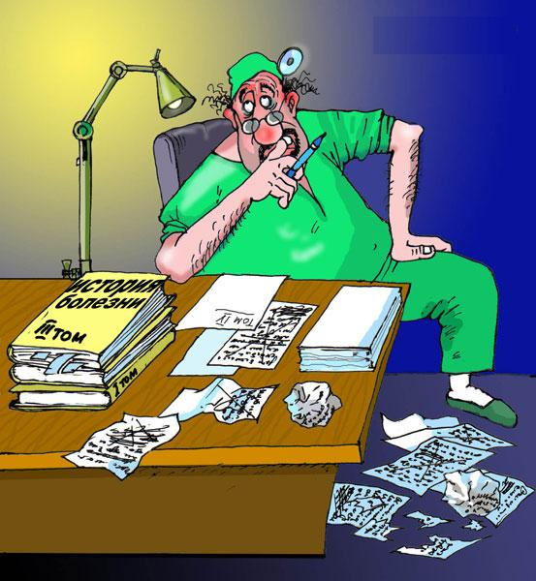
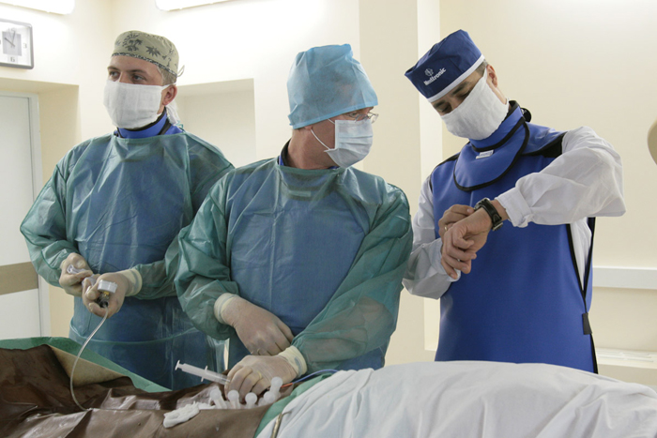
Безопасность ЛС
Главная проблема – мотивация врачей
Некогда

Slide 34


Страшно!!!
Вдруг накажут?!

Slide 35
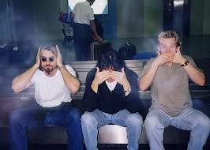
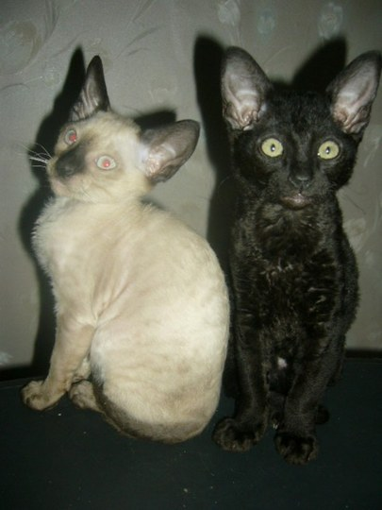
не слышали!
не видели!
не знаем!

Slide 36

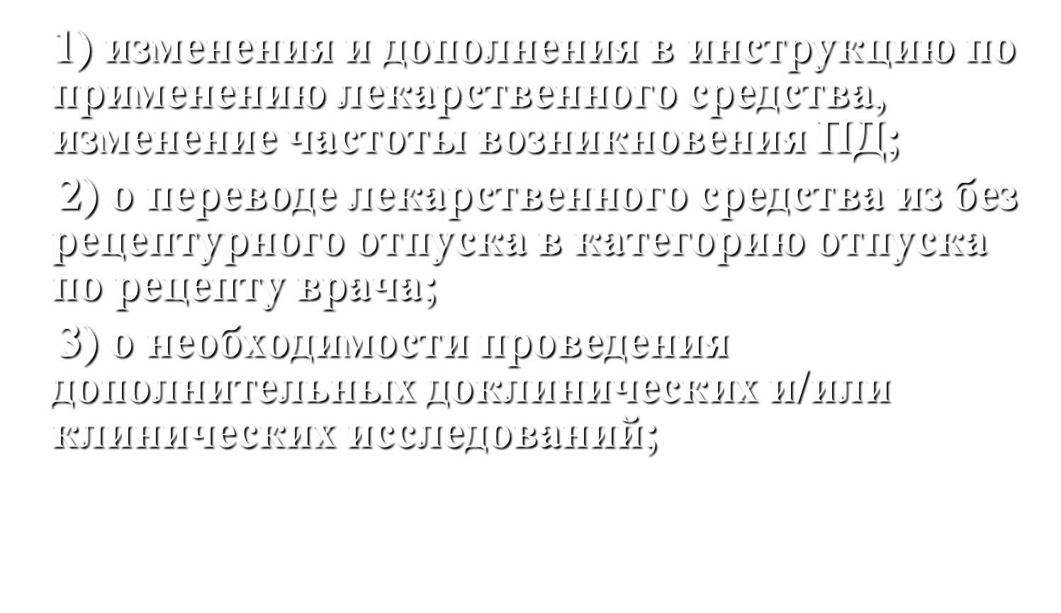

Slide 37
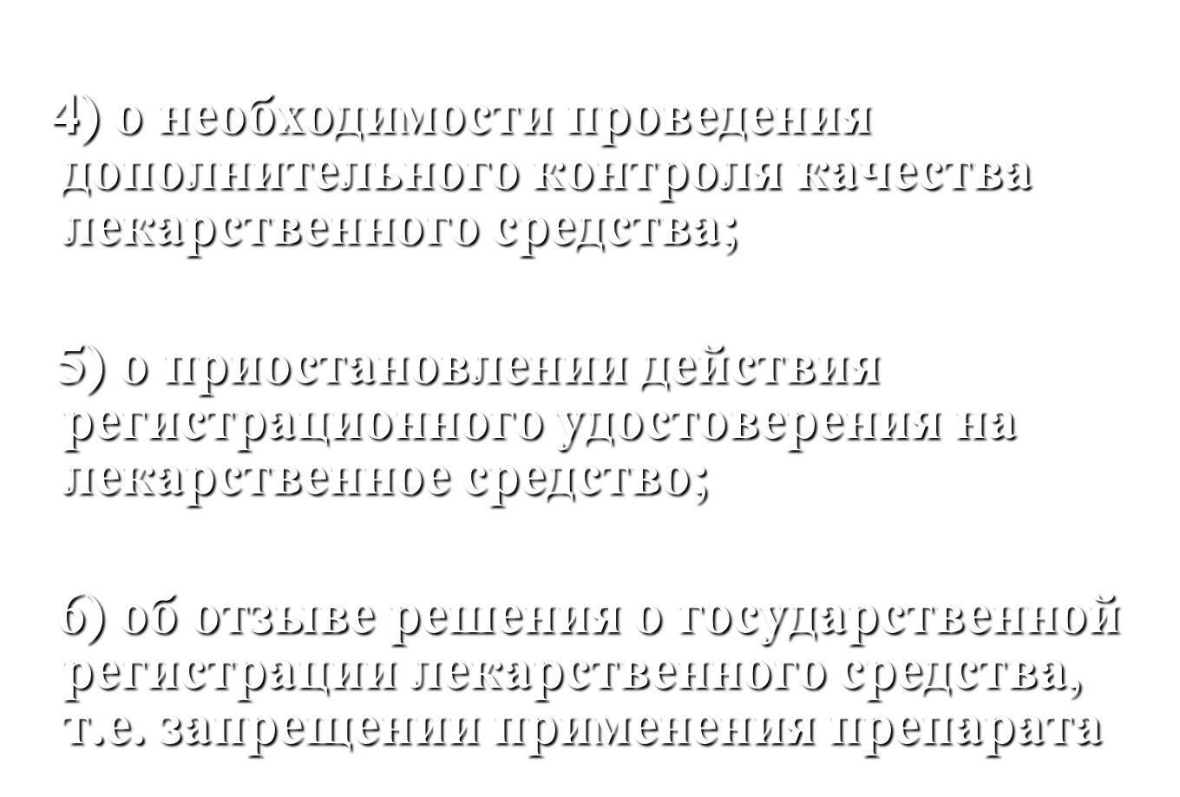

Slide 38
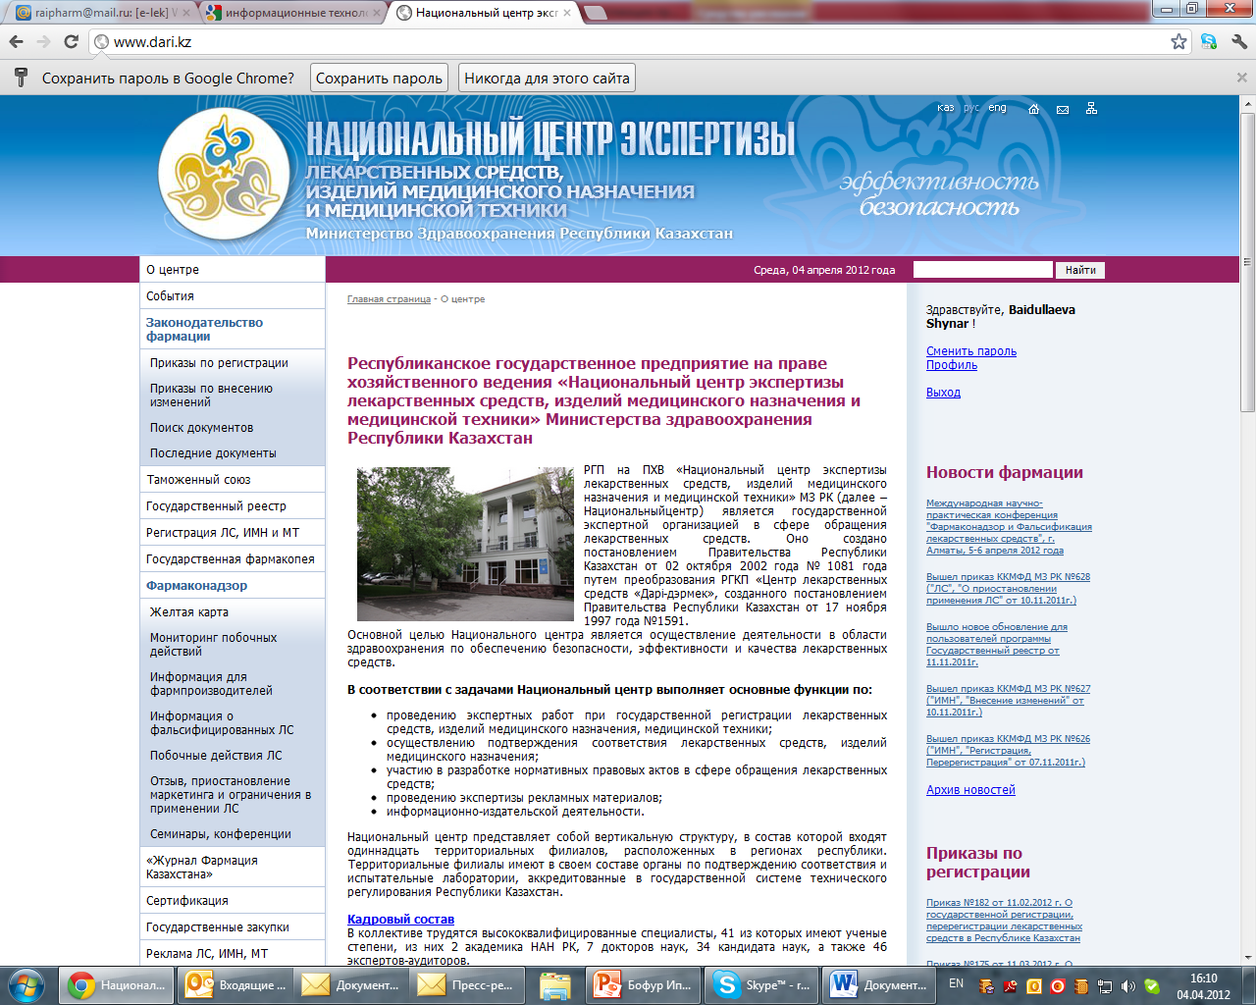
На сайте www.dari.kz и в журнале «Фармация Казахстана»
РГП «Национальный центр экспертизы лекарственных средств» открыта страница «Фармаконадзор»

Slide 39
По инициативе отдела мониторинга побочного действия лекарственных средств НЦЭЛС была создана Рабочая группа с целью объединения профессионалов фармацевтической отрасли для развития системы фармаконадзора в Казахстане, основываясь на европейских стандартах, Объединению всего около года «от роду». Но сделано активистами уже немало. Главное – идея получила большую поддержку участников фармацевтического рынка Казахстана.
Одной из основных целей рабочей группы является активное изучение руководящих принципов GVP. Активисты рабочей группы перевели с английского языка на русский все утверждённые в Евросоюзе Модули Руководства по Надлежащей Практике Фармаконадзора. Планируется вовлечение в процесс обучения всех ответственных лиц за фармаконадзор фармацевтических компаний, не входящих в Евросоюз.

Slide 40
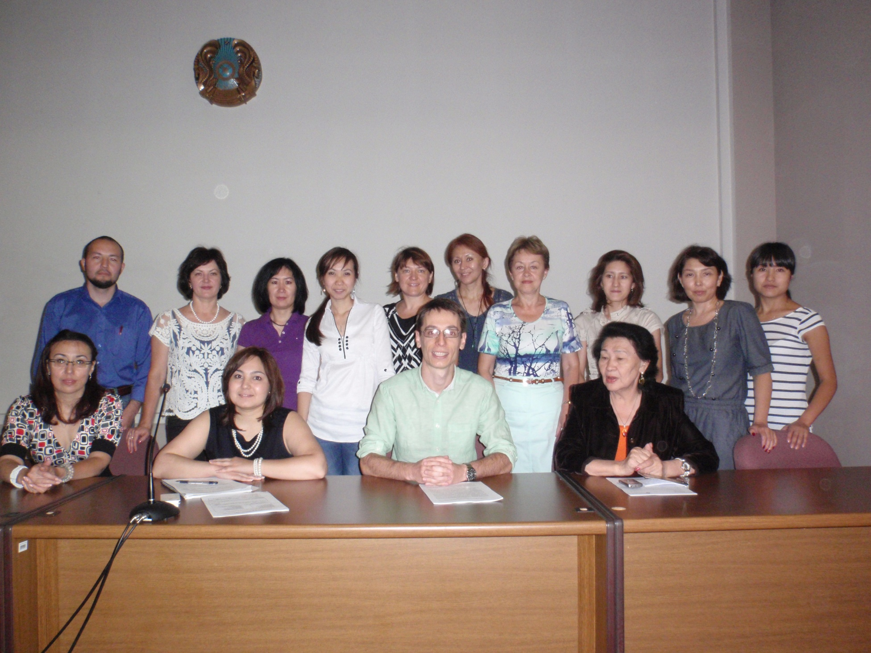

Slide 41

Большую роль в обеспечении безопасности применения ЛС играют образовательные и информационные программы, семинары, мастер-классы для медицинских работников и населения.

Slide 42
В настоящее время в Казахстане планируется проведение Когортного мониторинга клинических явлений (КМКЯ) при лечении больных туберкулезом ???
КМКЯ учитывает ВСЕ ПОБОЧНЫЕ ЯВЛЕНИЯ, а не только подозреваемые реакции на лекарственное средство

Slide 43
КМКЯ по сравнению со спонтанными сообщениями
КМКЯ
Спонтанные сообщения
Определенная когорта
(Знаменатель известен)
Все пациенты, испытавшие воздействие лекарственного средства (знаменатель неизвестен)
Конкретное лекарственное средство(а)
Все лекарственные средства
Все побочные явления
Подозреваемые побочные реакции на лекарственное средство
Запланированное контрольное наблюдение
Контрольное наблюдение для конкретного случая
  Определенный период мониторинга
Постоянный мониторинг на протяжении жизненного цикла продукта

Slide 44
Фармаконадзор в настоящее время включает в себя также рассмотрение следующих вопросов:
медицинские ошибки;
применение некачественных и фальсифицированных препаратов;
использование лекарственных средств по неизученным и не разрешенным показаниям;
острые и хронические отравления;
смертность, вызванная ЛС;
злоупотребление ЛС;
неблагоприятное взаимодействие лекарств с химическими веществами, другими ЛС и пищевыми продуктами.

Slide 45
ВОЗ рекомендует развивать меры по борьбе с фальсификацией путем коллективной ответственности Правительства, фарм.производителей, дистрибьюторов, врачей и потребителей.
На данный момент в Казахстане нет твердой правовой и нормативной базы, поэтому потребителям необходимо проявлять бдительность, а производителям заниматься распространением информации об отличительных качествах оригинальной продукции, ее возможной стоимости, а также укорачивать цепочку дистрибьюторов, работающих с ЛС.

Slide 46
Ещё один важный аспект гармонизации –это решение проблем регулирования биологических лекарственных препаратов, биосимиляров.
Вопрос применения их в медицинской практике тесно связан с функционированием системы фармаконадзора.
Проблемы безопасности их применения в основном связаны с такими явлениями, как иммуногенность, взаимозаменяемость и замещение

Slide 47
В настоящее время в Казахстане при регистрации биосимиляров предъявляются такие же требования как и к оригинальным препаратам (приказ №735 от 18.11.2009)

Slide 48
Сегодня своё достойное место в клинической практике заняли
Биологические рекомбинантные лекарственные препараты, для которых важна не только эффективность, но и безопасность – иммуногенность (иммуногенные реакции редки, но очень серьёзные последствия), которая связана с качеством производственного процесса и соблюдением правил хранения (холодовая цепь) от завода до пациента.

Slide 49
В итоге безопасность лекарственных средств должна «внедриться» в сознание всех людей, а репортирование нежелательных явлений стать культурой поведения. Каждый из нас должен стать активным участником будущего Фармаконадзора

Slide 50
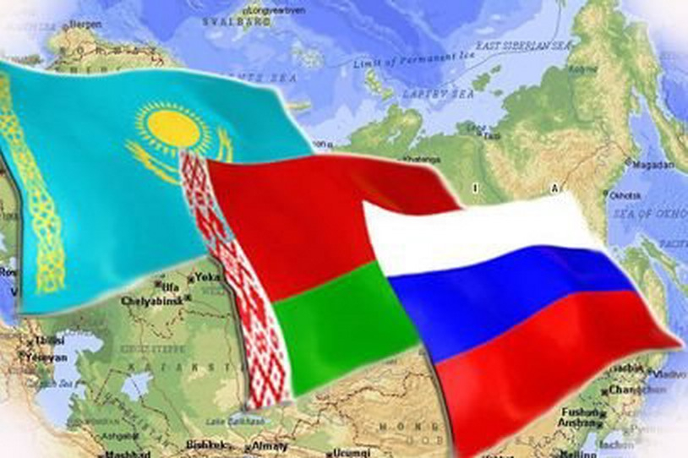
Будущее системной гармонизации регулирования казахстанского фармацевтического рынка будет зависеть от Таможенного союза и Единого экономического пространства

Slide 51

Благодарю за внимание!
И прошу Вас не испытывать на себе и близких Вам людей побочные действия лекарственных средств

